Slide 1
간단한 메모리 관리자
어드벤처 디자인 | LEVEL 1
컴퓨터 공학과 20230546 서보경

Slide 2
목차
문제를 선택한 이유
사용하는 자료구조 및 알고리즘
테스트 시나리오 실행
결과 분석
결론

Slide 3
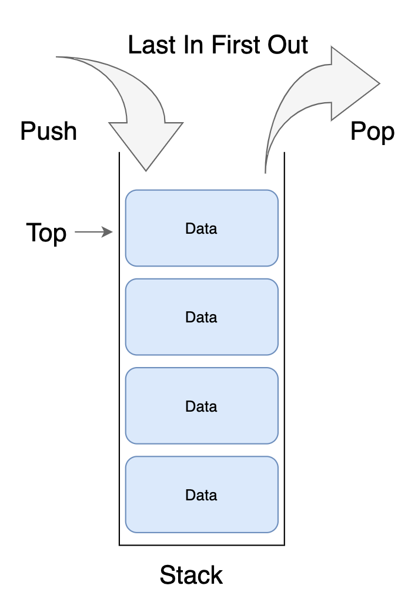
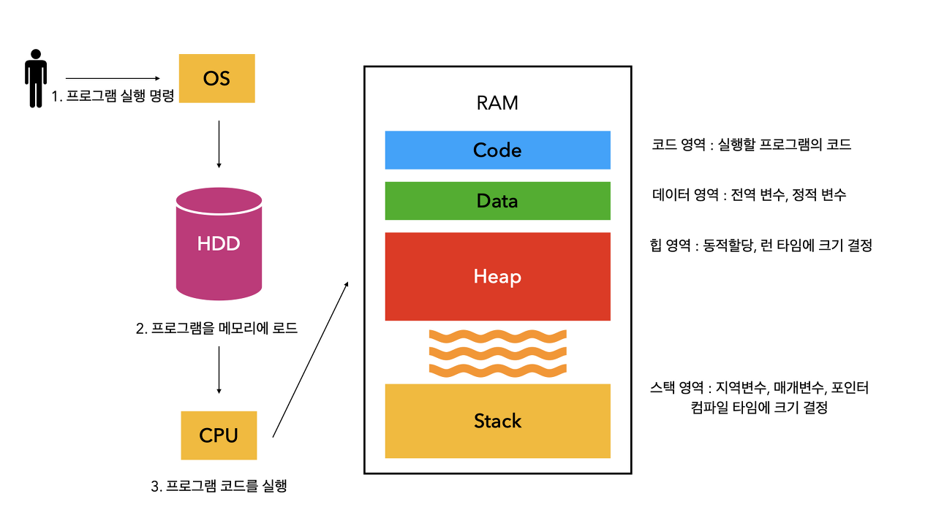
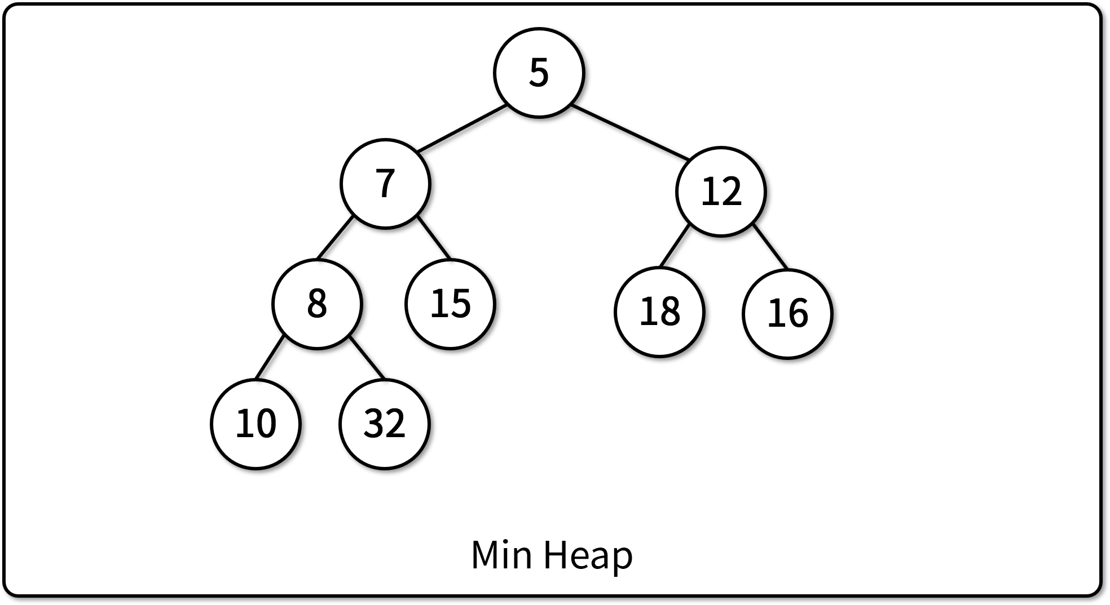
문제를 선택한 이유
메모리 구조
스택
힙

Slide 4
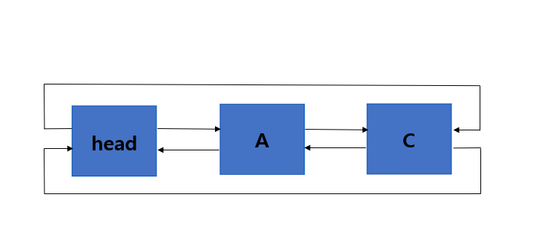
사용하는 자료 구조 및 알고리즘 – 연결 리스트
장점
크기를 미리 정의할 필요가 없으며 필요에 따라 메모리를 동적으로 할당할 수 있다.
배열과 다르게 중간 위치에 대한 삽입과 삭제가 용이하다.
사용자가 메모리 관리를 잘하면 필요한 만큼 메모리를 할당 하므로 메모리를 낭비할 필요가 없다.
양방향 탐색이 가능하며, 순환 구조로 효율적인 리스트 순회가 가능하다.
이중 원형 연결 리스트

Slide 5
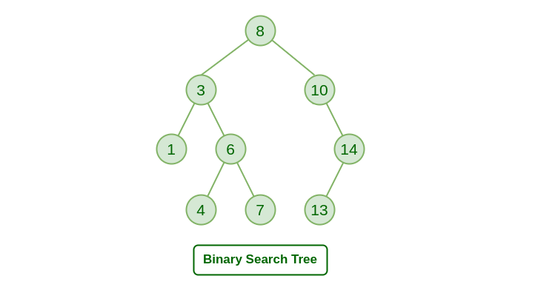
사용하는 자료 구조 및 알고리즘 – 이진 탐색 트리
장점
기본적으로 정렬된 구조를 가지고 있어서, 평균적으로 O(logn) 시간 복잡도로 데이터를 검색, 삽입, 삭제할 수 있다.
정렬된 구조를 가지고 있기 때문에 중위 순회 기법을 이용하면 정렬된 순서로 데이터를 출력할 수 있다.
동적인 데이터 구조로, 데이터를 삽입할 때마다 삭제할 때마다 트리의 구조가 변화한다. 덕분에, 배열처럼 크기를 미리 지정할 필요가 없다.
이진 탐색 트리에서는 최솟값과 최댓값을 매우 빠르게 찾을 수 있다.
(최솟값 = 맨 왼쪽 자식 노드, 최댓값 = 맨 오른쪽 자식 노드)
이진 검색 트리

Slide 6
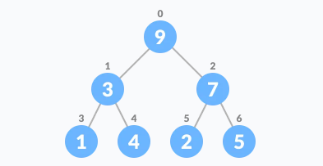
사용하는 자료 구조 및 알고리즘 – 힙(우선순위 큐)
장점
최대 힙에서는 최댓값을, 최소 힙에서는 최솟값을 O(1)의 시간 복잡도로 매우 빠르게 추출할 수 있다.
삽입과 삭제 연산이 평균적으로 O(log n)의 시간 복잡도를 가지기 때문에 효율적이다. (완전 이진 트리기 때문에 트리의 높이인 log n)
힙은 우선순위 큐를 구현하는데 매우 적합하다. 우선순위 큐는 가장 높은 우선순위를 가진 요소를 빠르게 꺼내는 데이터 구조인데, 최대 힙이나 최소 힙도 우선순위 큐의 일종이다.
배열로 구현되어 노드 간의 포인터가 필요하지 않고, 인덱스를 이용해 부모와 자식 간의 관계를 쉽게 파악 가능하다. 메모리 관리가 단순하다.
힙 (우선순위 큐)

Slide 7
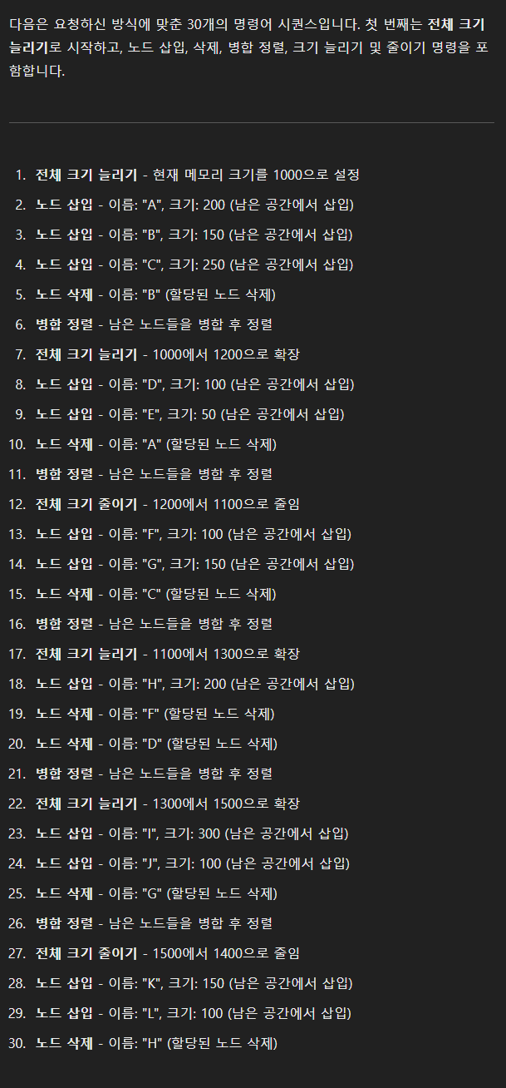
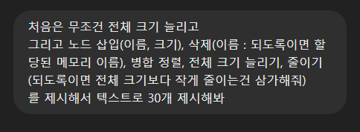
테스트 시나리오

Slide 8
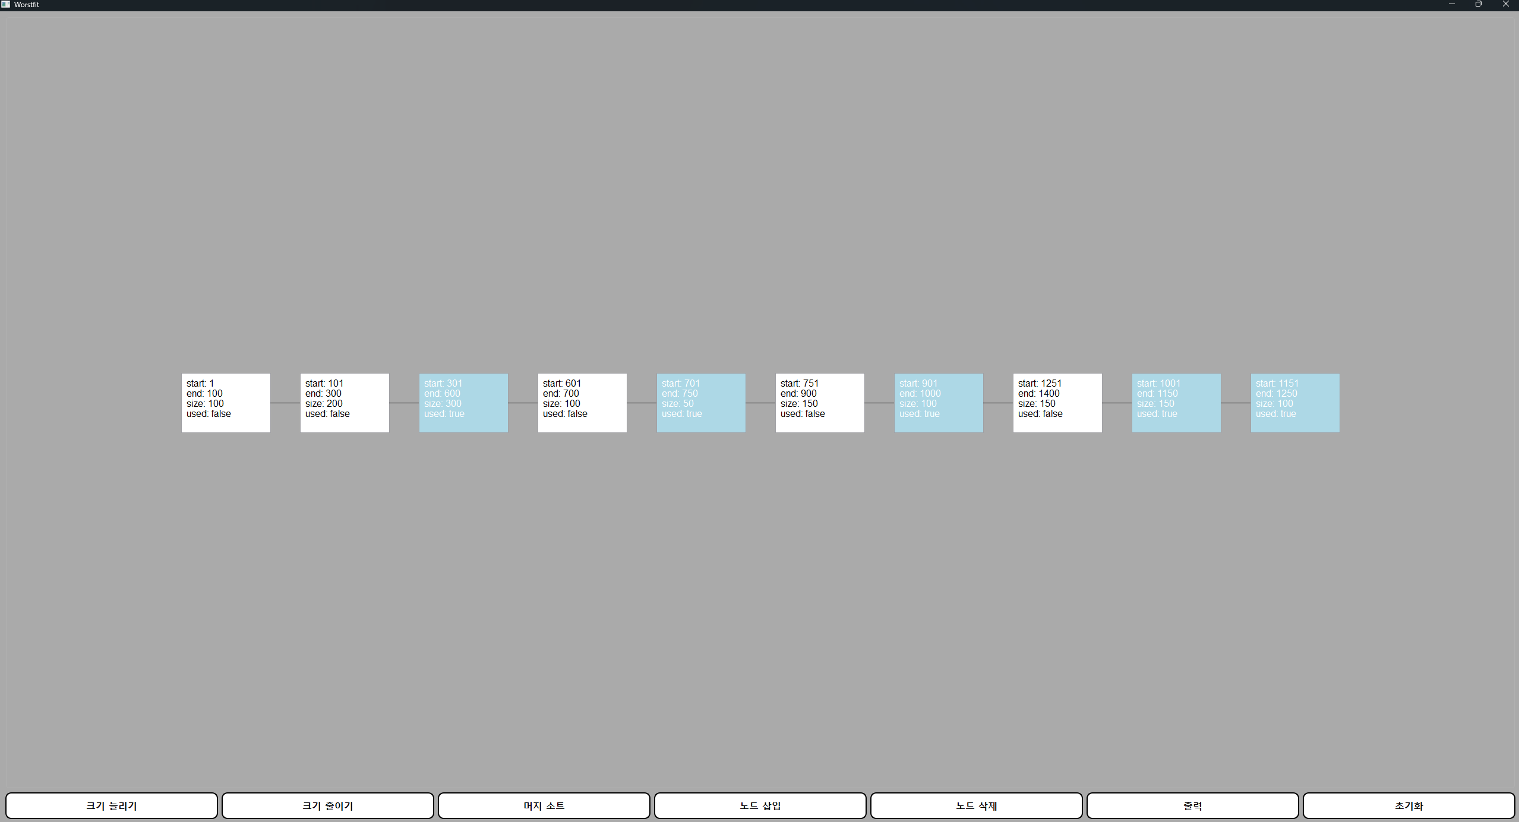
테스트 시나리오 – [Worst-Fit]

Slide 9
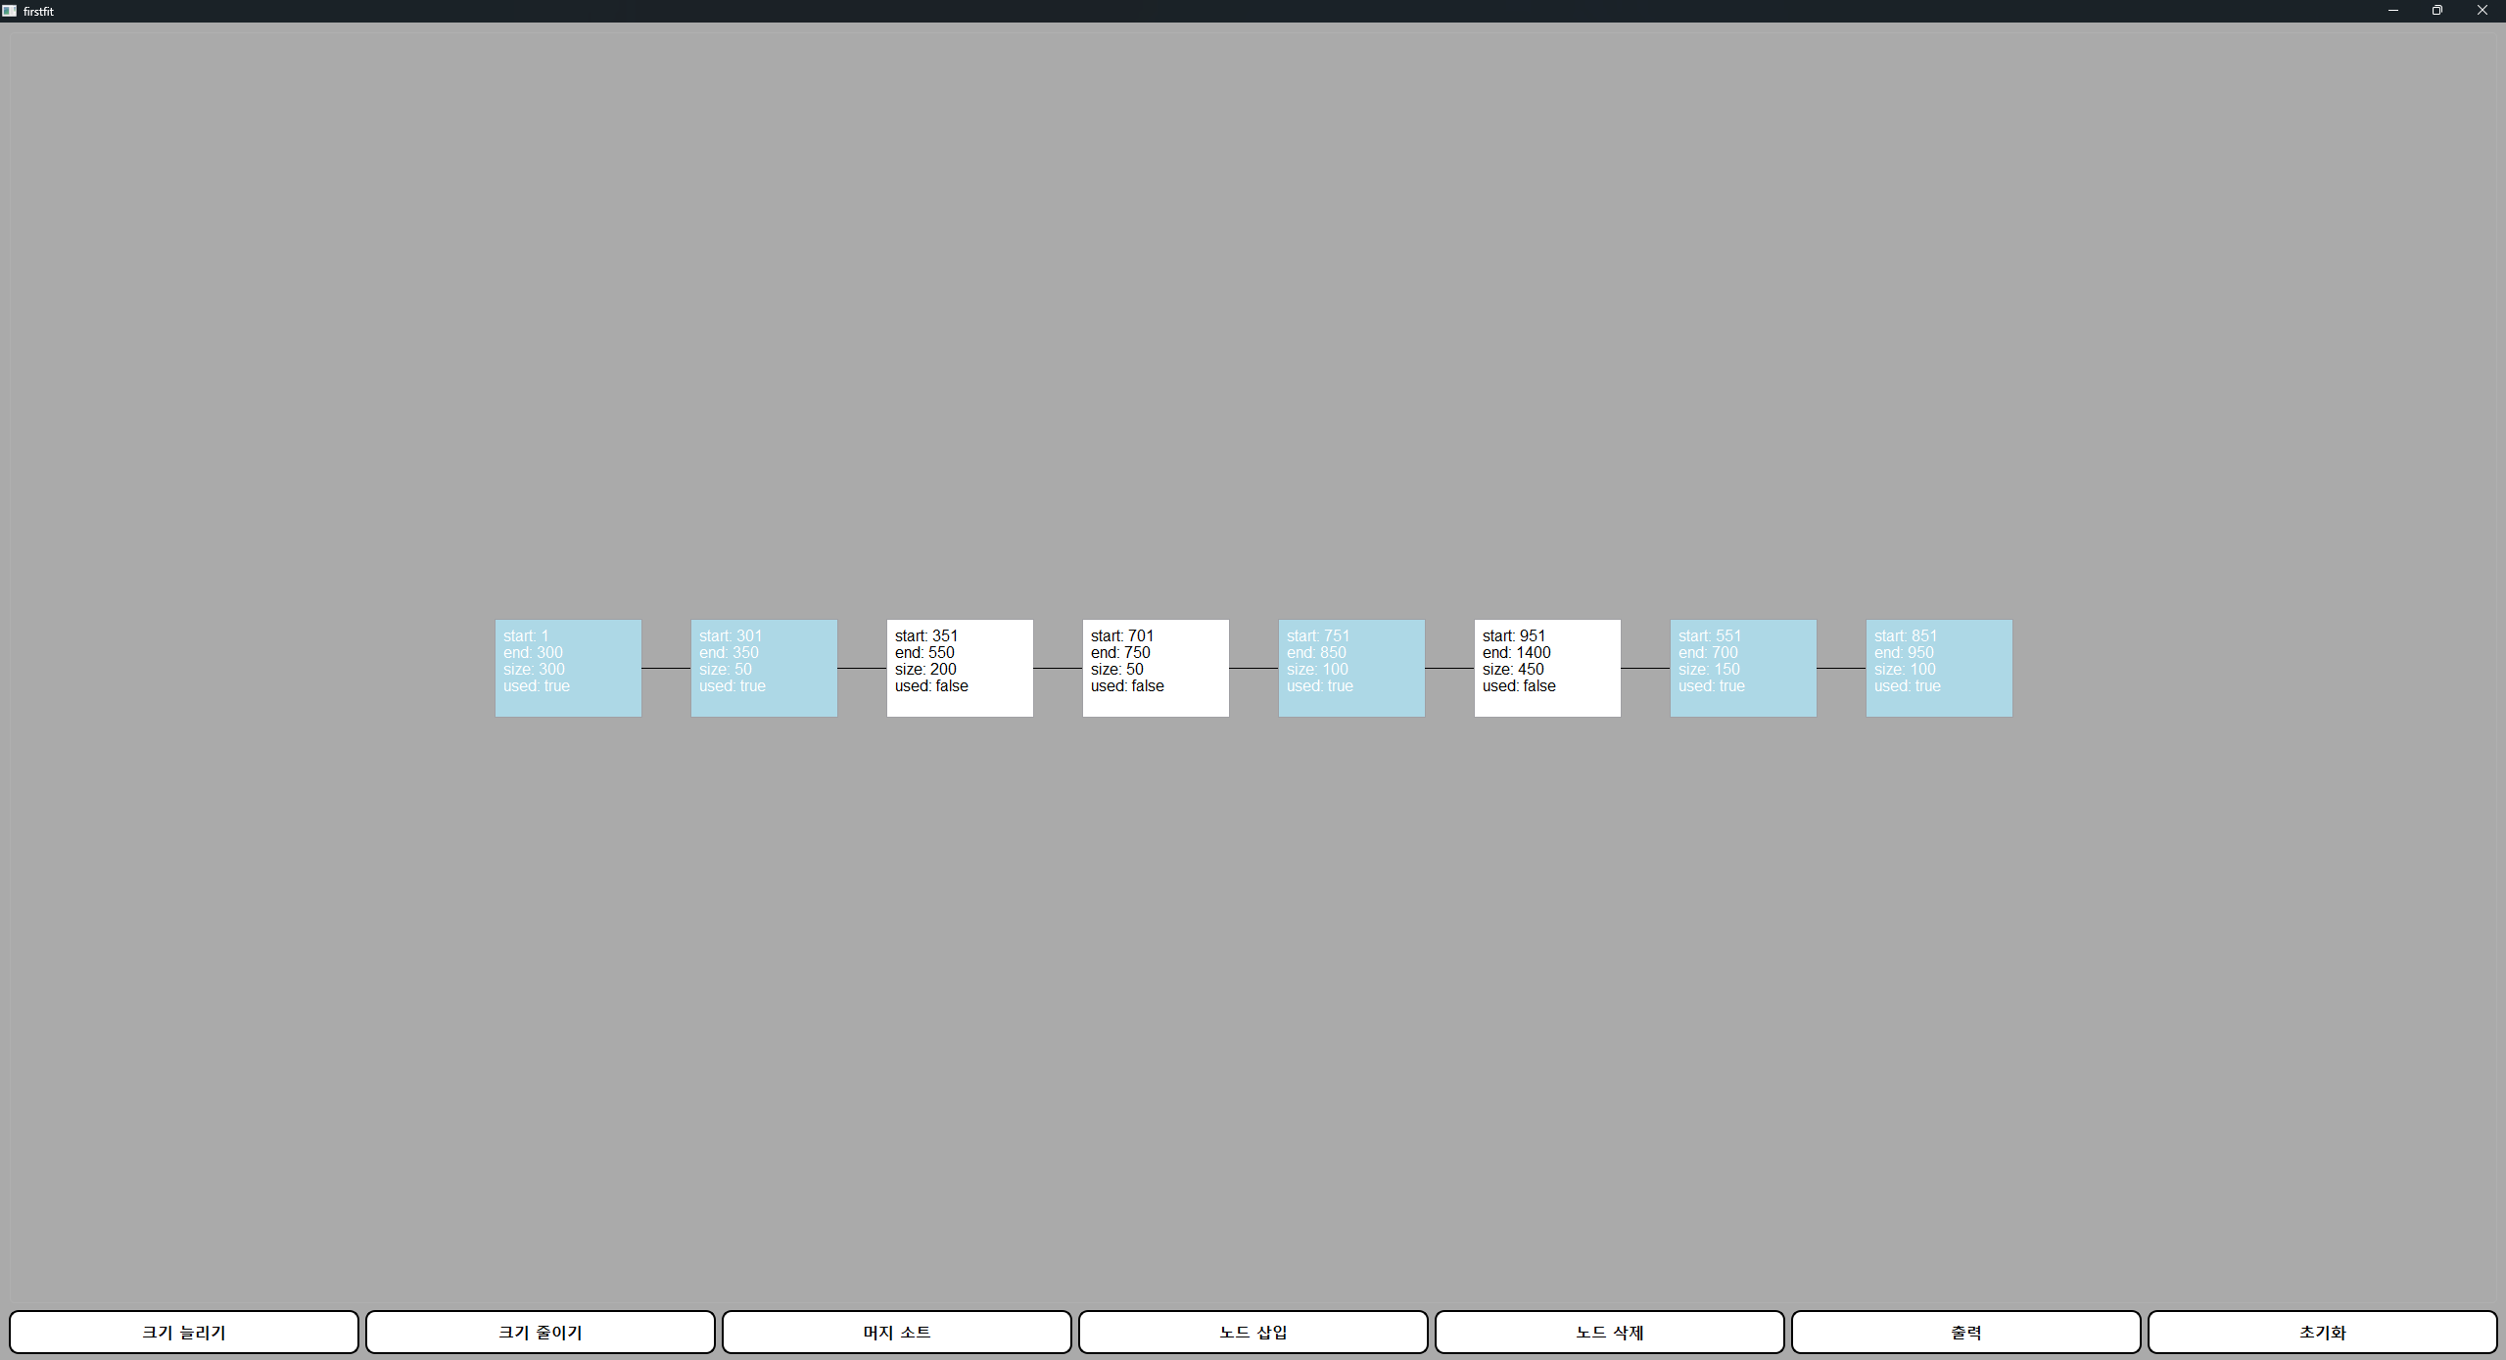
테스트 시나리오 – [First-Fit]

Slide 10
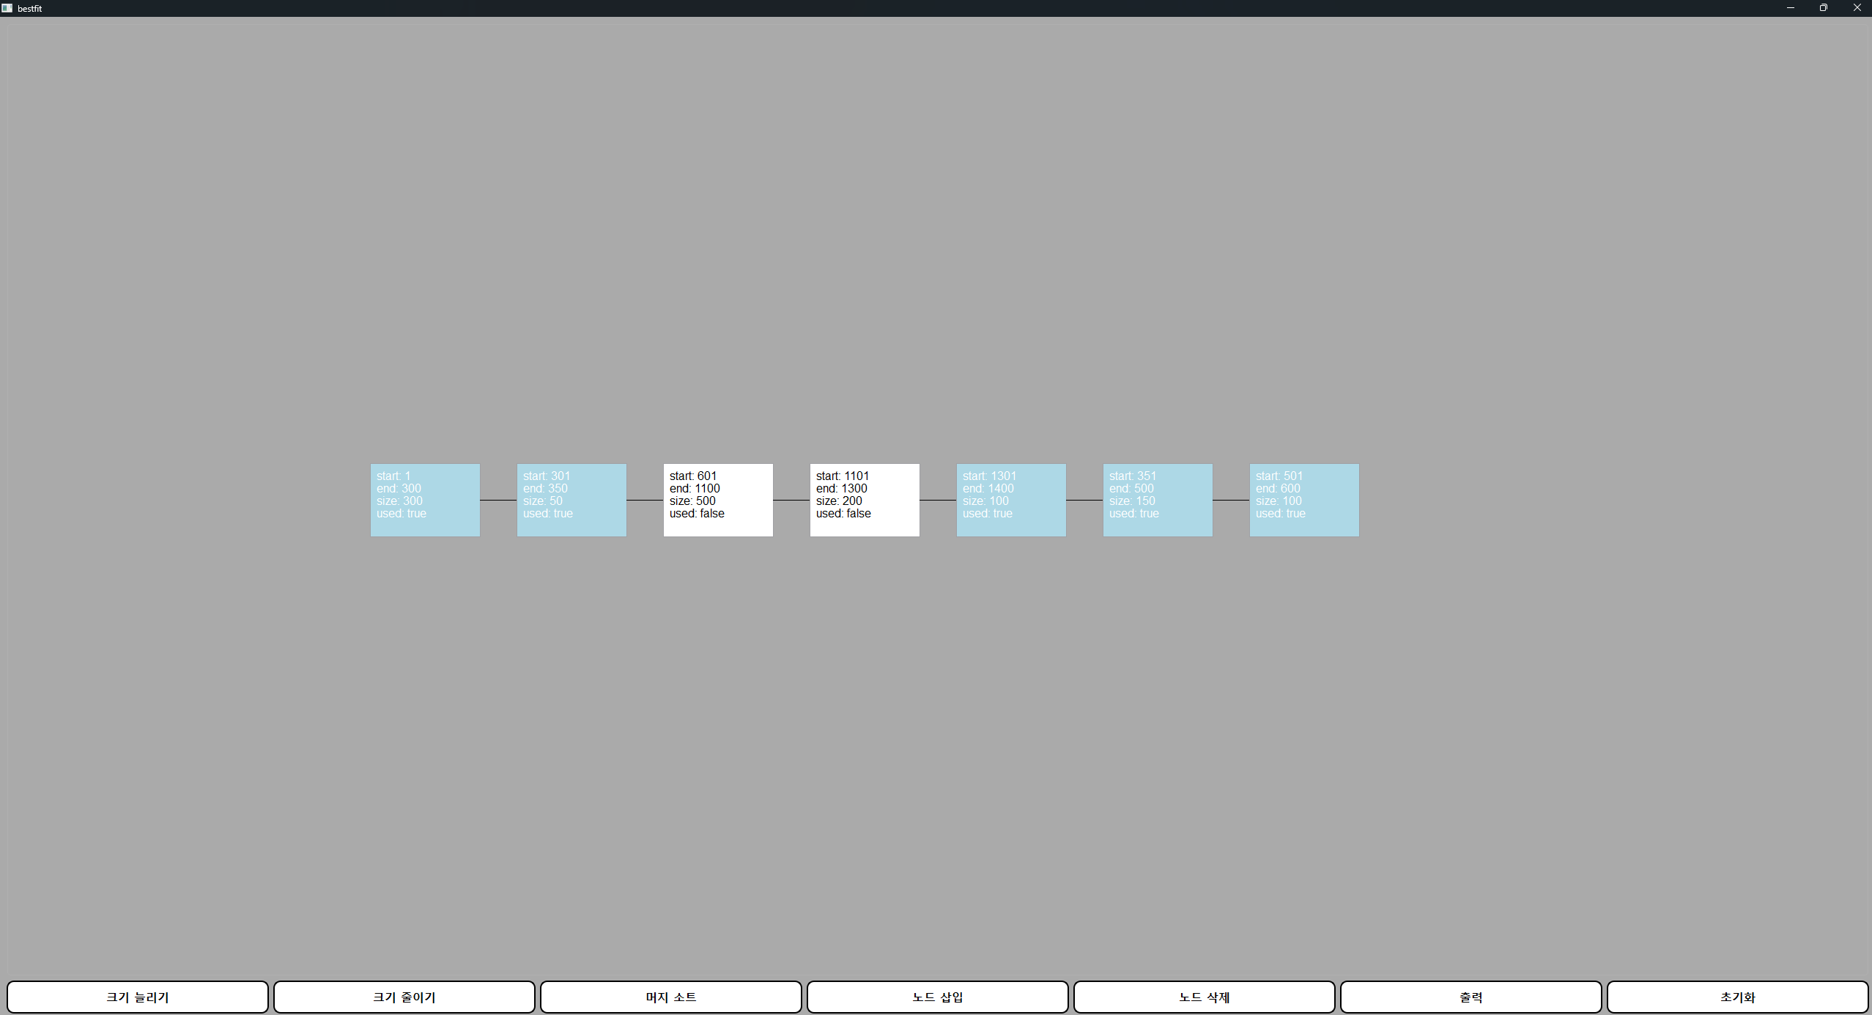
테스트 시나리오 – [Best-Fit]

Slide 11
결과 분석
Worst-Fit
큰 공간을 사용하지만 메모리 활용률이 떨어졌으며, 중간에 비는 공간이 많아져 다음 할당이 어려워졌다.
-> 이번 케이스에선 이름 못지않게 Worst 였다.
First-Fit
할당 속도는 빠르지만, 공간 단편화가 발생하였다. 또한, 최종적으로 남는 공간을 활용 하기 어려워 졌다.
-> 이번 케이스에선 Worst보단 낫지만 그래도 별로다.
Best-Fit
메모리 공간을 효율적으로 사용하여 활용도가 높았다. 남는 공간의 크기가 최소화 되었다.
-> 이번 케이스에선 최고의 메모리 할당 방식이였다.

Slide 12
결론
Worst-Fit
First-Fit
Best-Fit
강점
- 큰 메모리 조각을 남겨야 하는 경우
- 작은 블록 들이 많이 할당 되는 경우
강점
- 빠른 할당이 필요한 경우
- 작은 메모리 조각의 효율적 관리가 필요한 경우
강점
- 최대한 메모리를 효율적으로 사용해야 하는 경우
- 연속적인 큰 메모리 블록이 필요한 경우
장점
- 큰 메모리 블록을 나중에 할당할 기회를 남긴다.
- 작은 블록이 많으면 메모리 단편화가 줄어든다.
장점
- 할당 속도가 빠르다.
- 적은 연산량으로 많은 메모리 요청 처리 가능.
장점
- 남는 공간 최소화 ,메모리 사용 효율 극대화.
- 메모리 단편화를 최소화 할 수 있다.
단점
- 작은 빈 공간이 여기저기 남을 수 있다.
- 최적의 메모리 사용이 어렵다.
단점
- 할당 후 단편화가 발생할 수 있다.
- 큰 메모리 블록이 필요할 때, 남는 공간이 작은 조각으로 나뉘기 때문에 대형 할당 요청 처리 못할 가능성이 높다.
단점
- 할당 시간이 길어질 수 있다.
- 메모리 요청이 빈번하면 오버헤드가 발생 하여 성능 저하가 발생할 수 있다.

